Slide 1


МУНИЦИПАЛЬНЫЙ ПРОЕКТ
«Одаренные дети Сочи»
Руководитель МП
Медведева О.Н. - начальник управления по образованию и науке
администрации муниципального образования городской округ
город-курорт Сочи Краснодарского края
Участники образовательные организации, обучающиеся и их родители

Slide 2


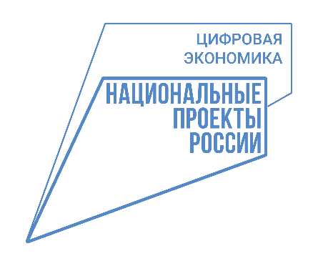
Цель: Выявление, поддержка и развитие способностей и
талантов у детей и молодежи.
Срок реализации: 2023-2025
Взаимодействие с НП, ФП:
НП «Образование» ФП «Успех каждого ребенка»,
ФП «Цифровая образовательная среда»,
НП «Цифровая экономика»
ФП «Кадры для цифровой экономики»

Slide 3
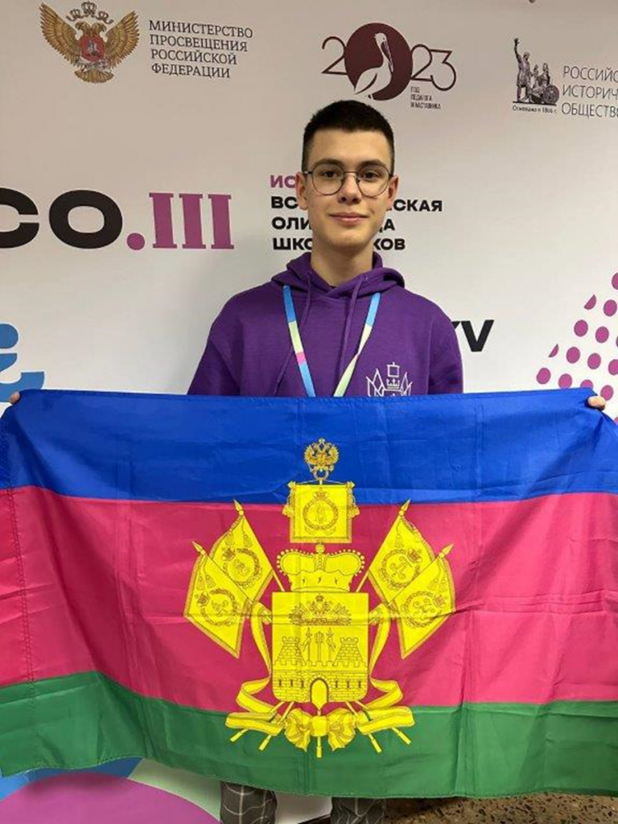
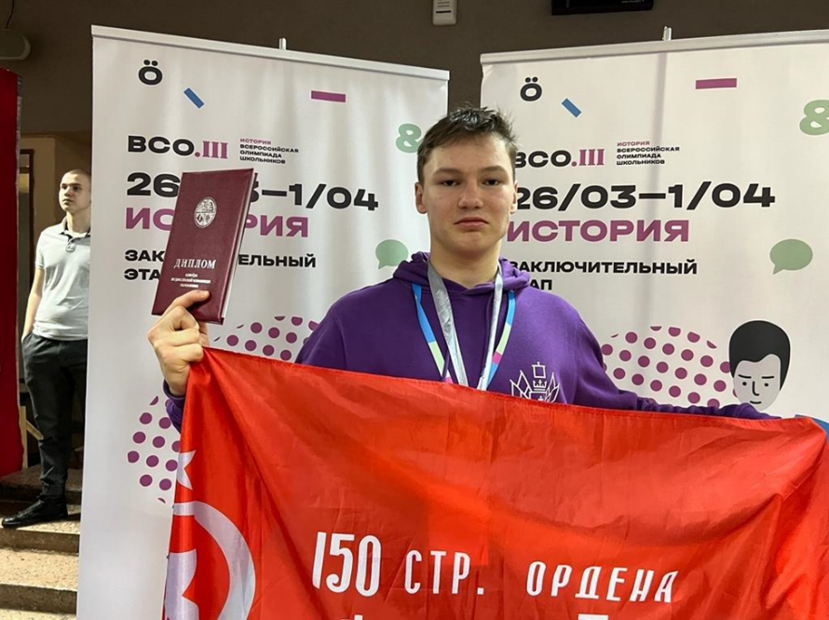
приоритетное направление педагогической деятельности

Slide 4

Показатели проекта
250
7,7-8,7
Участников приема одаренных «Созвездие юных талантов»/ год
млн. руб. / год
2023 г.
2024 г.
2025 г.
Итого за 3 года
750
25,1
Участников приема одаренных «Созвездие юных талантов»
млн. руб.

Slide 5
Финансовое обеспечение
Муниципальная программа «Дети Сочи»
мероприятие 3.1. ««Обеспечение условий для выявления и развития талантливых детей»
2023 - 7,7 млн. руб.
2024 – 8,7 млн. руб.
2025 – 8,7 млн. руб.

Slide 6
Риски
№ п/п | Наименование риска | Ожидаемые последствия | Мероприятия по реагированию | Уровень влияния на муниципальный проект
1. | Не выявить одаренного ребенка | Сокращение количества одаренных детей | Вовлечение большего числа школьников к участию в конкурсах и ВсОШ | высокий
2. | Отсутствие возможности поддерживать и развивать одаренность | Сокращение количества одаренных детей | Расширение сети организаций дополнительного образования Развитие дистанционных мероприятий | высокий
а

Slide 7
Результат: Высокие результаты учащихся города Сочи в краевых, всероссийских олимпиадах, научно-практических конференциях, конкурсах, международных сетевых соревнованиях, а также рост среднего балла ЕГЭ
Заинтересованные стороны:
Управление по образованию и науке
Образовательные организации
Учащиеся и их родители

Slide 8
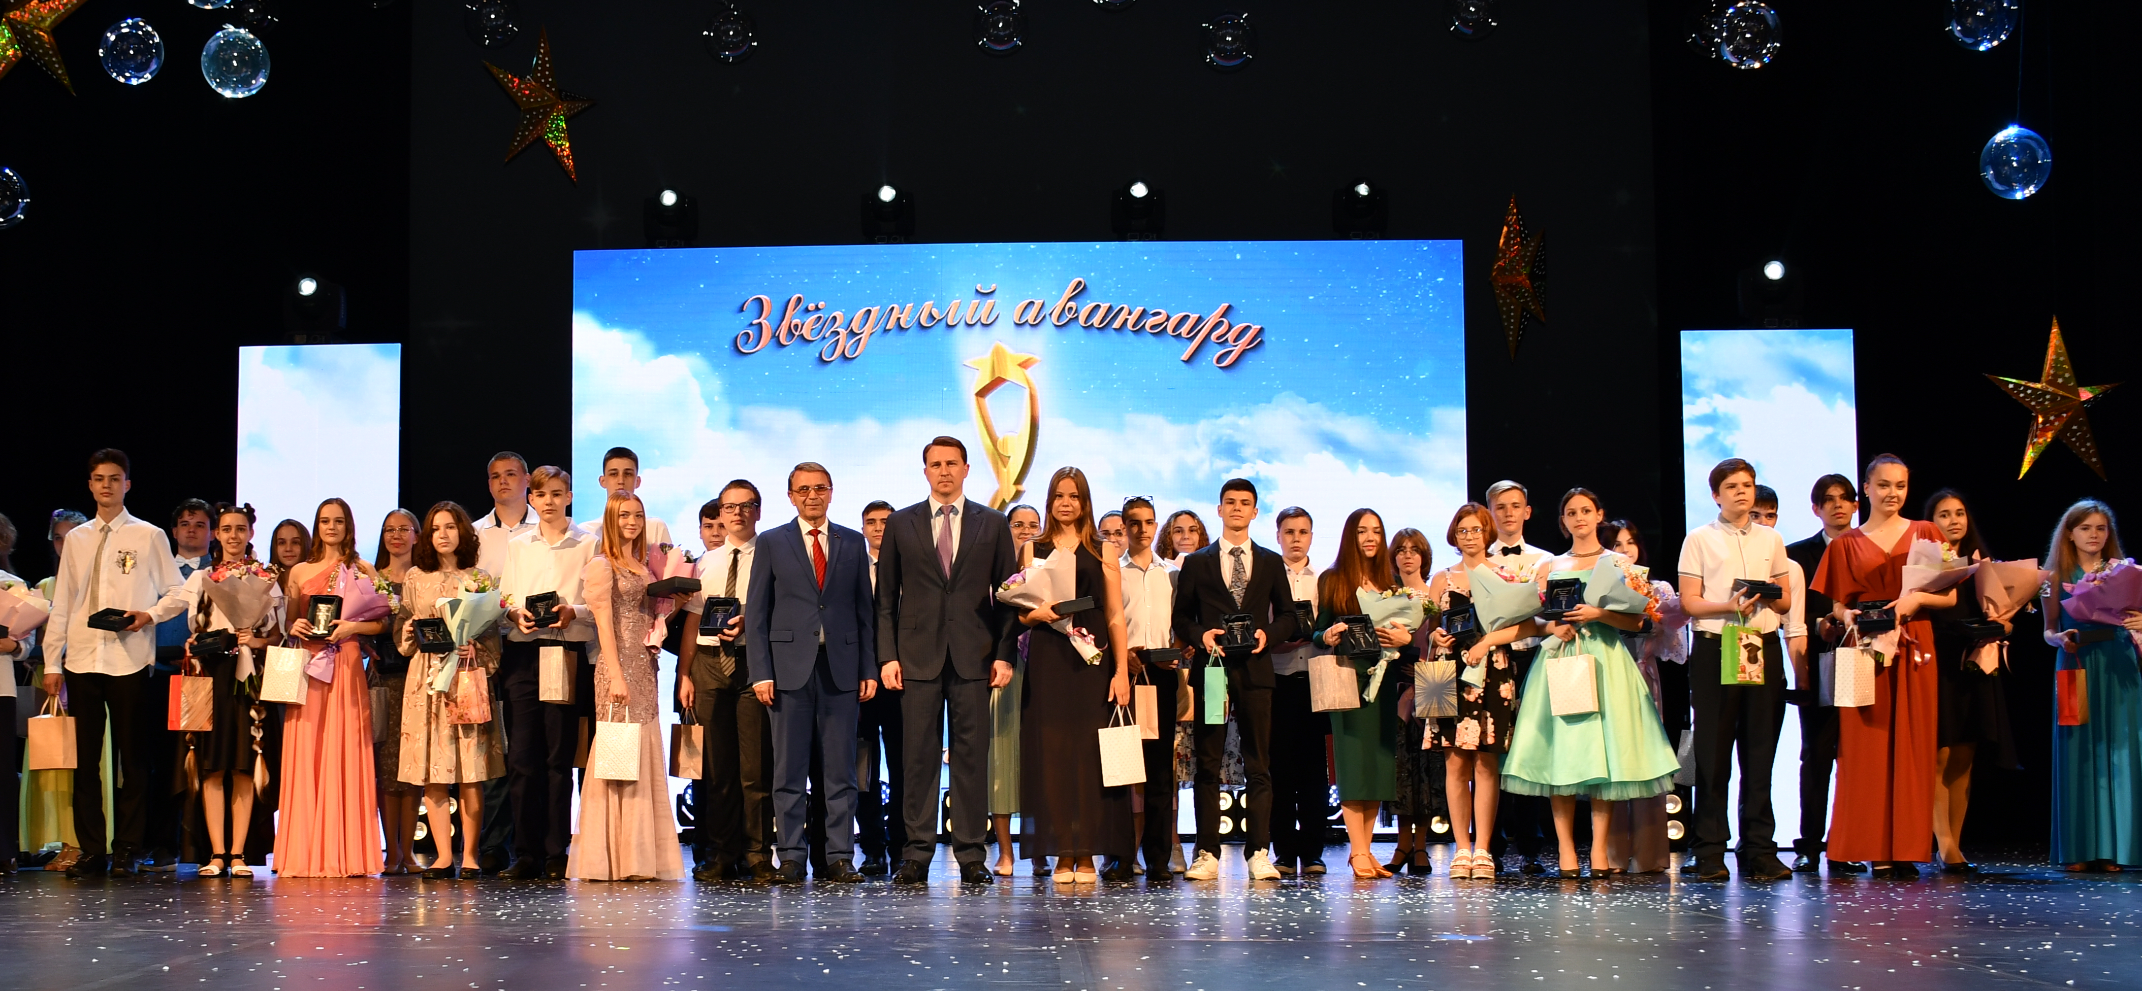
Ключевые события муниципального проекта
33 контрольные точки
от школьного этапа ВсОШ
до торжественного приема главой города Сочи одаренных школьников
«Созвездие юных талантов».

Slide 9
Спасибо за внимание!

